Slide 1
主讲人：杨中科 .NET /.NET Core 教程 第四部分 ASP.NET Core-2 C#新语法2

Slide 2
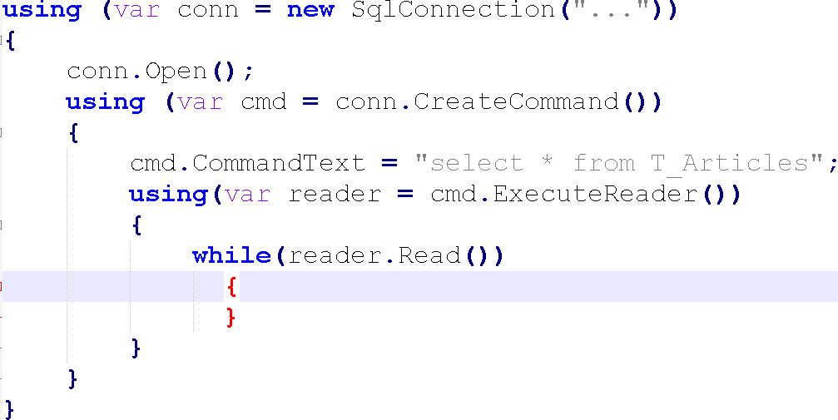
Using资源管理的问题
1、复习：实现了IDisposible接口的对象可以用using进行管理。
2、问题：如果一段代码中有很多非托管资源需要被释放的话，代码中就会存在着多个嵌套的using语句。

Slide 3
Using声明(C#8)
在实现了Idisposable/IAsyncDisposable接口的类型的变量声明前加上using，当代码执行离开变量的作用域时，对象就会被释放。
using SqlConnection conn = new SqlConnection("Data Source=.;Initial Catalog=db1;Integrated Security=True") ;
conn.Open();
using SqlCommand cmd = conn.CreateCommand() ;
cmd.CommandText = "select * from T_Articles";
using SqlDataReader reader = cmd.ExecuteReader() ;
while (reader.Read())
{
string title = reader.GetString(reader.GetOrdinal("Title"));
Console.WriteLine(title);
}

Slide 4
Using声明的陷阱
using var outStream = File.OpenWrite("e:/1.txt");
using var writer = new StreamWriter(outStream);
writer.WriteLine("hello");
string s = File.ReadAllText("e:/1.txt");
Console.WriteLine(s);

Slide 5
文件范围的命名空间声明（C#10）
1、在之前版本的C#中，类型必须定义在namespace中。
2、namespace TMS.Admin;
class Teacher
{
public int Id { get; set; }
public string Name { get; set; }
}

Slide 6
谢谢
我是杨中科
一名快乐的程序员

